Slide 1
소프트웨어 프로젝트ll 4조 발표자료

Slide 2
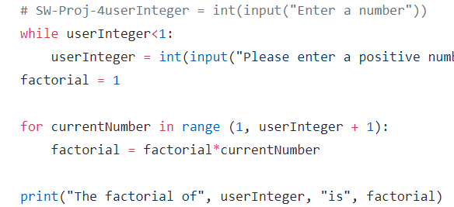
이태우 수정 전 코드
코드가 실행되지 않음

Slide 3
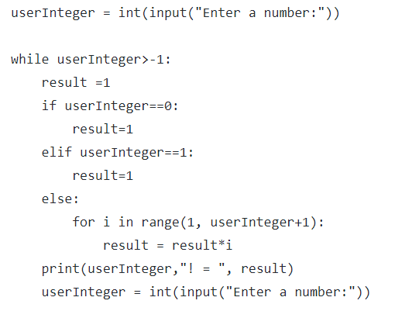
이태우 수정 후 코드

Slide 4
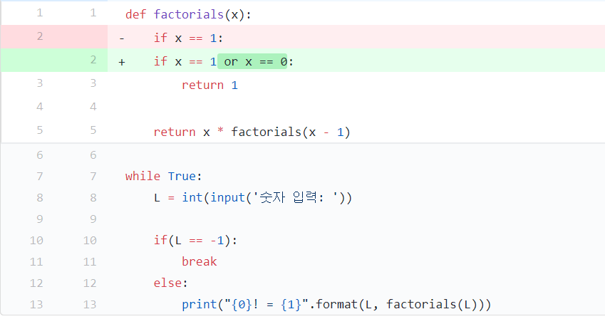
임태민 코드

Slide 5
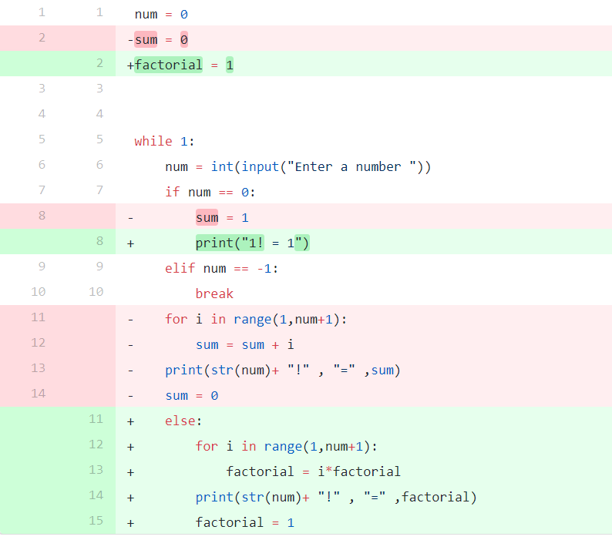
장민혁 수정 전 코드
팩토리얼 설정 실수(덧셈)

Slide 6
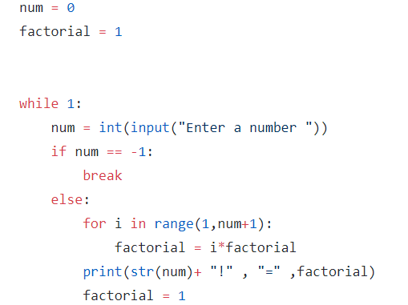
장민혁 수정 후 코드

Slide 7
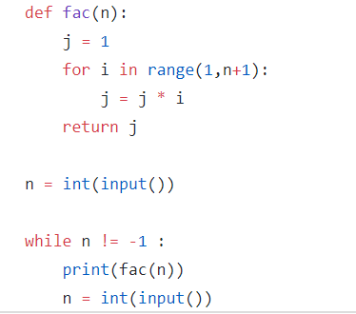
장우석 코드

